Slide 1
“Software Defect Prediction System using
Multilayer Perceptron Neural Network with Data
Mining”
Gayathri, M
Sudha, A
Neurocomputação
Camila Pereira Sales

Slide 2
Sumário
Introdução
Computação Evolutiva
Metodologia
Experimentos computacionais
Conclusões e trabalhos futuros

Slide 3
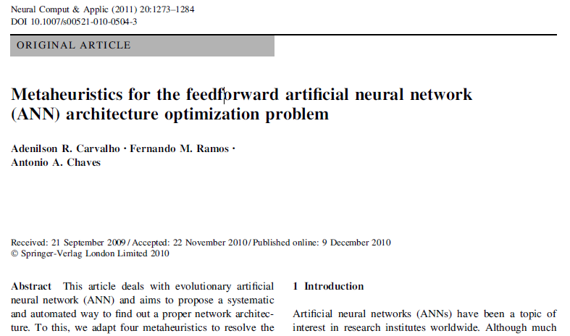
Introdução
Fonte: Artigo.

Slide 4
Introdução
Objetivo:
  Uma abordagem para obtenção da arquitetura quase-ótima de uma rede neural do tipo MLP baseada na utilização de meta-heurísticas de busca global.

Slide 5
Introdução
Redes neurais são técnicas amplamente utilizadas
  Problemas de otimização;
  Identificação de padrões;
  Agrupamento;
  Classificação;
  Etc.
Dependem da sua arquitetura;
  Algoritmos de aprendizagem;
  Dados de treinamento;
  Funções de ativação;
  Etc.

Slide 6
Introdução
Arquitetura da rede normalmente é obtida através do método empírico:
  Demanda muito tempo;
  Alto grau de incerteza;
  Dependência de especialista.

Slide 7
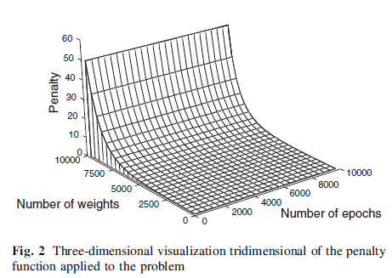
Computação Evolutiva: Metodologia
Implementação das meta-heurísticas:
  Variable Neightbourhood Search;
  Generalized Extremal Optimization;
  Simulated Anneling;
  Genetic Algorithm;
Evoluem:
  Número de camadas ocultas;
  O número de elementos de processamento presentes em cada camada oculta;
  Taxa de aprendizado;
  Termo momentum;
  Função de ativação.

Slide 8

Computação Evolutiva: Metodologia
Problema de otimização;
Minimizar a função objetivo: encontrar uma arquitetura de RNA com desempenho e baixa sobrecarga computacional.

Slide 9
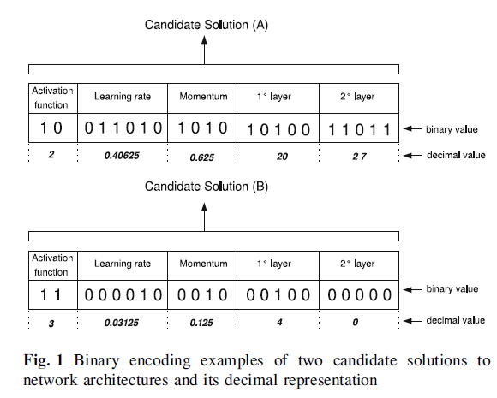
Computação Evolutiva: Metodologia
Fonte: Artigo.

Slide 10
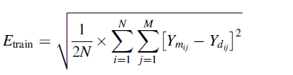
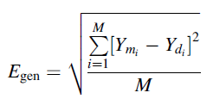



Computação Evolutiva: Metodologia
Fonte: Artigo.

Slide 11
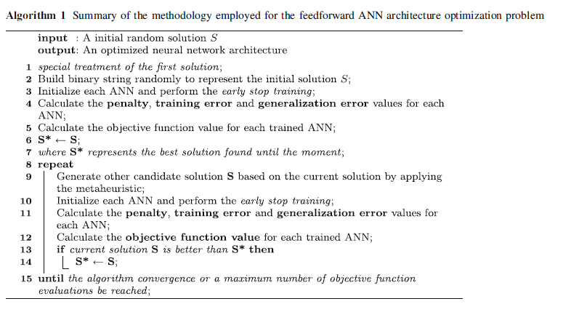
Computação Evolutiva: Metodologia
Fonte: Artigo.

Slide 12
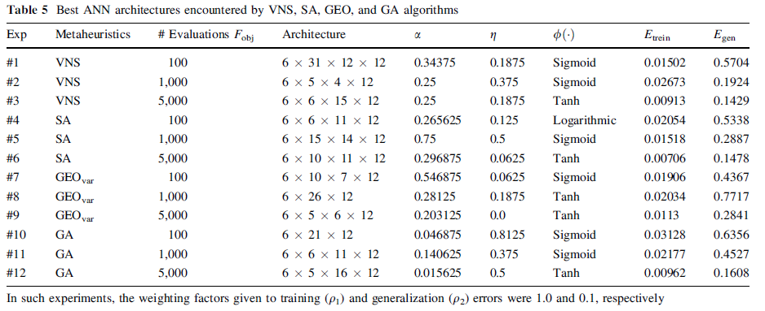
Experimentos Computacionais
Fonte: Artigo.

Slide 13
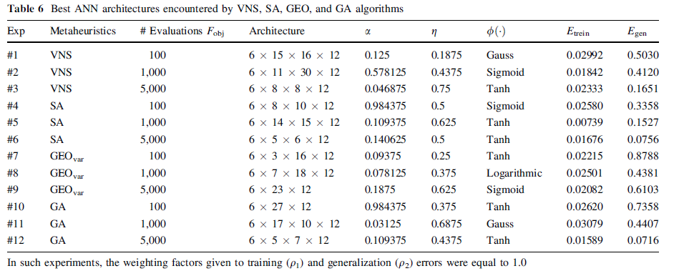
Experimentos Computacionais
Fonte: Artigo.

Slide 14
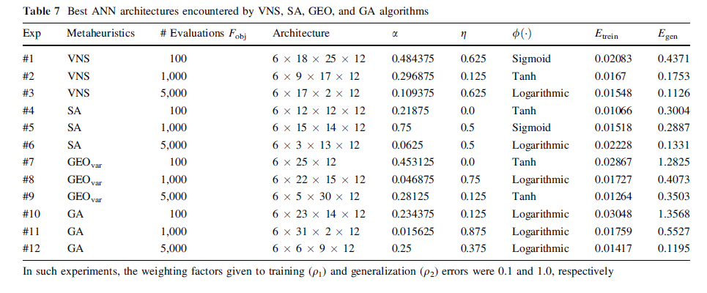
Experimentos Computacionais
Fonte: Artigo.

Slide 15
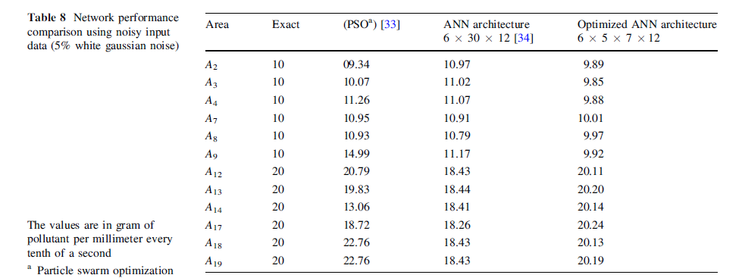
Experimentos Computacionais
Fonte: Artigo.

Slide 16
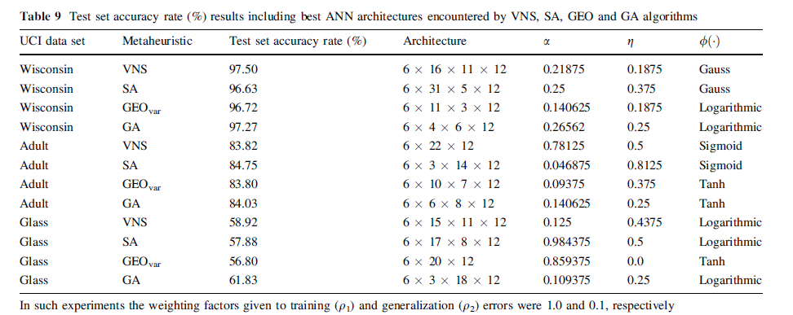
Experimentos Computacionais
Fonte: Artigo.

Slide 17
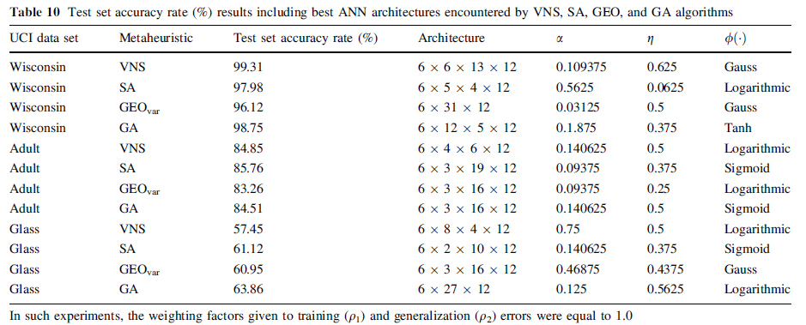
Experimentos Computacionais
Fonte: Artigo.

Slide 18
Conclusão
Os resultados mostram que o objetivo é alcançado, pois as arquiteturas quase-ótimas foram geradas de forma automatizada e não com base em informações empíricas.
custo computacional ainda é muito alto devido aos centenas/milhares de cálculos da função objetivo, tornando essa estratégia inviável caso seja necessário uma rede neural maior.

Slide 19

“Metaheuristics for the feedforward artificial neural network (ANN) architecture optimization problem”
Adenilson R. Carvalho
Fernando M. Ramos
Antonio A. Chaves
Neurocomputação

